Slide 1
Красноярский государственный медицинский университет
им. В.Ф. Войно-Ясенецкого
Кафедра Биологии с экологией и курсом фармакогнозии
Организменный уровень организации биологических систем.
Онтогенез
Лекция № 9
для специальности 060609 – «Медицинская кибернетика»
(очная форма обучения)
к.б.н. Ермакова И.Г.
Красноярск 2015

Slide 2
План лекции
1. Эмбриональный период
1.1. Дробление
1.2. Гаструляция
1.3 . Первичный органогенез
2. Постэмбриональное развитие

Slide 3
Цель
Изучение онтогенеза, как процесса реализации наследственной информации во взаимодействии с эпигенетическими факторами.
Изучение принципов и механизмов регуляции онтогенеза.

Slide 4
1. Понятие онтогенеза
Онтогенез – это совокупность взаимосвязанных и хронологически детерминированных событий в процессе осуществления организмом жизненного цикла.
Термин «онтогенез» впервые был введён Э.Геккелем в 1866 году

Slide 5
У многоклеточных животных в составе онтогенеза принято различать фазы эмбрионального (под покровом яйцевых оболочек) и постэмбрионального (за пределами яйца) развития,
У живородящих животных пренатальный (до рождения) и постнатальный (после рождения) онтогенез.
У семенных растений к эмбриональному развитию относят процессы развития зародыша, происходящие в семени.

Slide 6
Пренатальный период:
Организм не способен самостоятельно питаться и осуществлять жизненные функции.
Находится под защитой яйцевых или зародышевых оболочек.
Интранатальный период:
Роды, протекают сравнительно быстро. Устанавливаются новые связи с окружающей средой.
Постнатальный:
Организм питается, передвигается и осуществляет все жизненные функции.

Slide 7
На каждом этапе индивидуального развития происходит реализация наследственной информации в тесном взаимодействии с окружающей средой

Slide 8
1.1. Эмбриональный период
Эмбриональный, или зародышевый, период онтогенеза начинается с момента оплодотворения и продолжается до выхода зародыша из яйцевых оболочек.
В эмбриональном периоде выделяют три основных этапа:
дробление,
гаструляцию
первичный органогенез.

Slide 9
Оплодотворение – процесс слияния половых клеток, в результате образуется зигота
Фазы оплодотворения:
Сближение сперматозоида с яйцеклеткой
Активация яйцеклетки
Сингамия
Яйцеклетка
и сперматозоиды моллюска
Оплодотворяемая яйцеклетка
Яйцеклетка

Slide 10
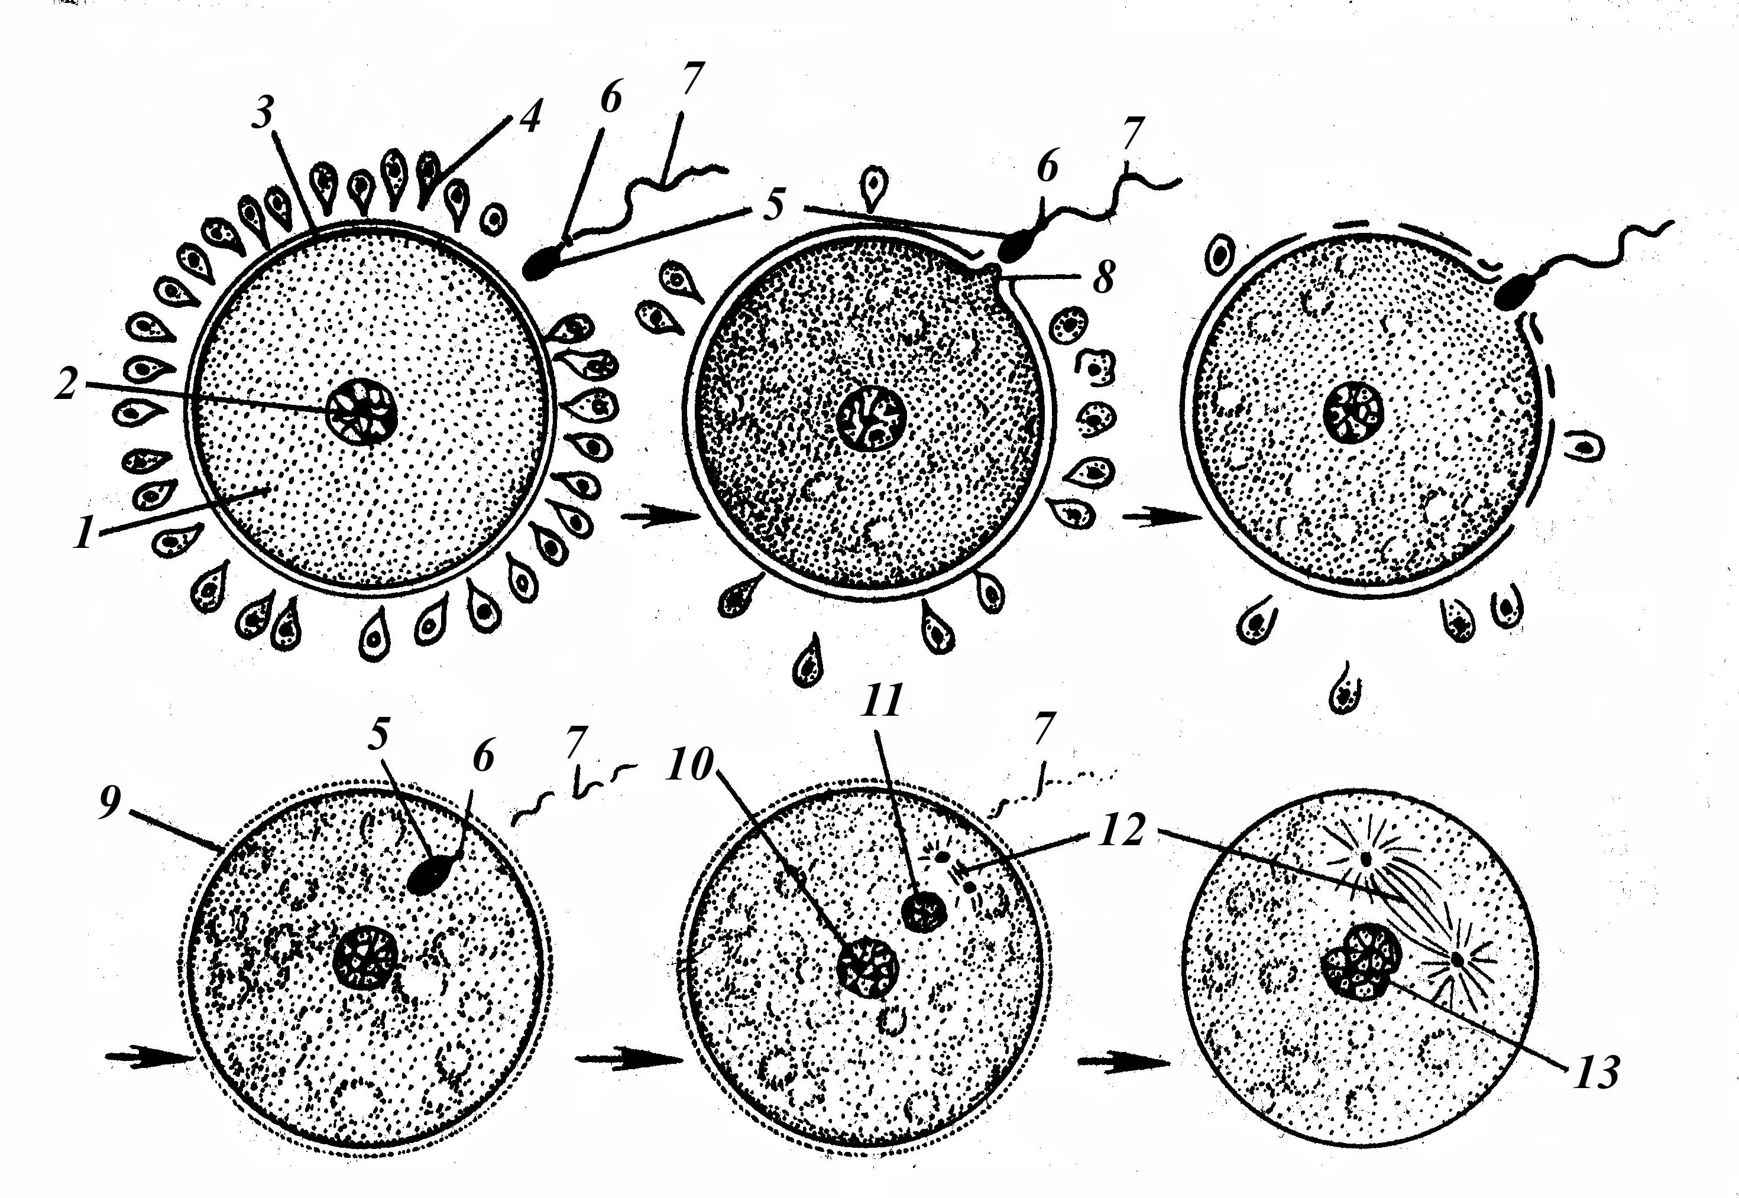
Схематическое изображение процесса оплодотворения (В.Г.Елисеев, 1983):
1 – цитоплазма яйцеклетки; 2 – ядро яйцеклетки; 3 – блестящая оболочка;
4 – фолликулярный эпителий; 5 – головка сперматозоида; 6 – шейка сперматозоида; 7 – хвост сперматозоида; 8 – воспринимающий бугорок;
9 – оболочка оплодотворения; 10 – женский пронуклеус; 11 – мужской пронуклеус; 12 – веретено между центриолями; 13 – синкарион

Slide 11
Дробление
Дробление — ряд последовательных митотических делений оплодотворенного или инициированного к развитию яйца.
При этом масса зародыша и его объём не меняются, оставаясь такими же, как и в начале дробления.
Яйцо разделяется на все более мелкие клетки — бластомеры.
Особенность дробления — ведущая регуляторная роль цитоплазмы в развитии.
Характер дробления зависит от количества желтка и его расположения в яйце.

Slide 12
Характерные черты дробления
Бластомеры делятся очень быстро (у дрозофилы — раз в 20 минут) и более или менее синхронно.
Интерфаза сокращена до S-периода; в связи с этим транскрипция собственных генов зародыша полностью подавлена, транскрибируются только запасённые в яйцеклетке материнские мРНК.
Между делениями нет периода роста, так что общая масса зародыша не растёт.
По всем этим характеристикам дробление млекопитающих резко отличается.
Бластомеры делятся у них медленно, синхронность нарушается уже после 1—2 делений, в это же время активируется собственный геном зародыша.

Slide 13
Тип дробления
Тип дробления зависит от количества желтка и его расположения в яйце.
Если желтка мало и он равномерно распределен в цитоплазме (изолецитальные яйца: иглокожие, плоские черви, млекопитающие), то дробление протекает по типу полного равномерного: бластомеры одинаковы по размерам, дробится все яйцо.
Если желток распределен неравномерно (телолецитальные яйца: амфибии), то дробление протекает по типу полного неравномерного: бластомеры — разной величины, те, которые содержат желток — крупнее, яйцо дробится целиком.

Slide 14
Дробление
Полное
Неполное
Равномерное
Дискоидальное
Неравномерное
Поверхностное

Slide 15
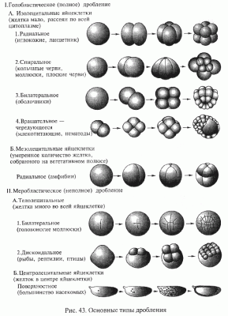
Основные типы дробления

Slide 16
При неполном дроблении желтка в яйцах настолько много, что борозды дробления не могут разделить его целиком.
Дробление яйца, у которого дробится только сконцентрированная на анимальном полюсе «шапочка» цитоплазмы, где находится ядро зиготы, называется неполным дискоидальным (телолецитальные яйца: пресмыкающиеся, птицы).
При неполном поверхностном дроблении в глубине желтка происходят первые синхронные ядерные деления, не сопровождающиеся образованием межклеточных границ.
Ядра, окруженные небольшим количеством цитоплазмы, равномерно распределяются в желтке. Когда их становится достаточно много, они мигрируют в цитоплазму, где затем после образования межклеточных границ возникает бластодерма (центролецитальные яйца: насекомые).

Slide 17
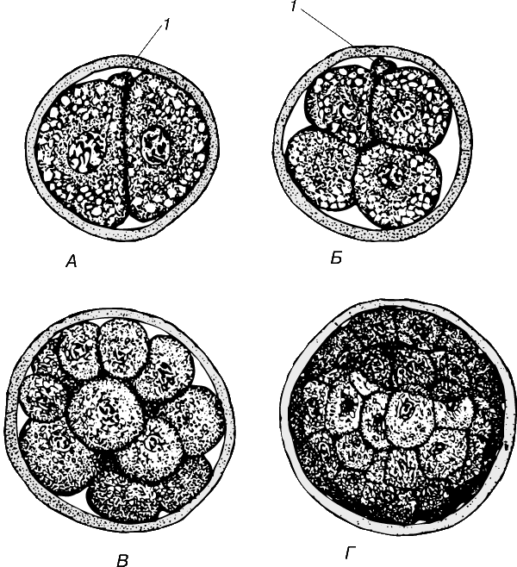
Дробление яйца свиньи
А
Б
В
Г
a — стадия двух бластомеров; б— стадия четырёх бластомеров;
в— продолжение дробления; г — морула

Slide 18
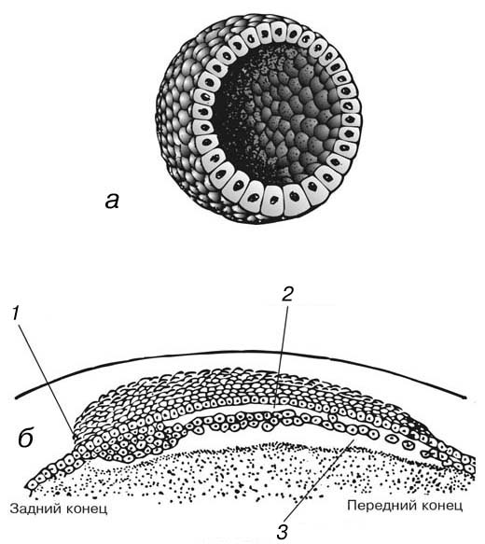
Дробление приводит к образованию однослойного зародыша - бластулы
Амфибластула (лягушка)
Дискобластула (птица)
Верхняя стенка (крыша) дискобластулы отделена от нижней (дна) щелевидной полостью и представлена дисковидным скоплением клеток (называемой бластодермой), а нижняя — нераздробившимся желтком.
Задний конец
Передний конец

Slide 19
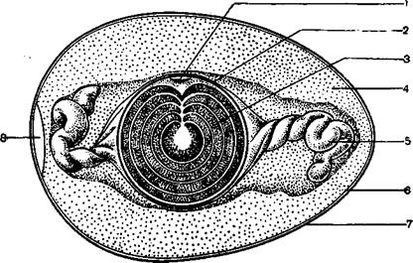
/ — зародышевый диск (дискобластула); 2 — желточная (первичная) оболочка; 3 — жел­ток; 4 — белок (третичная оболочка); 5 — халазы; 6 — подскорлуповая (третичная) обо­лочка; 7 — скорлуповая (третичная) оболочка; 8 — воздушная камера.

Slide 20
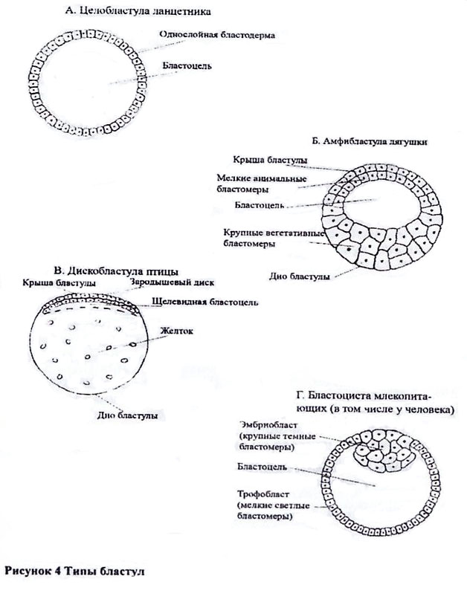
Типы бластул

Slide 21
Гаструляция
Гаструляция — процесс, при котором происходит активное передвижение клеточных масс - морфогенетические движения.
При этом в результате размножения, роста, направленного перемещения и дифференцировки клеток формируются зародышевые листки (пласты клеток).
В ходе гаструляции клетки зародыша практически не делятся и не растут.
Гаструляция приводит к образованию зародыша, называемого гаструлой.

Slide 22
Один из механизмов гаструляции — инвагинация (впячивание части стенки бластулы внутрь зародыша)
1 — бластула, 2 — гаструла.

Slide 23
Гаструляция
Инвагинация
1
1
Иммиграция
2
Деляминация
3
2
Эпиболия
4
3
4

Slide 24
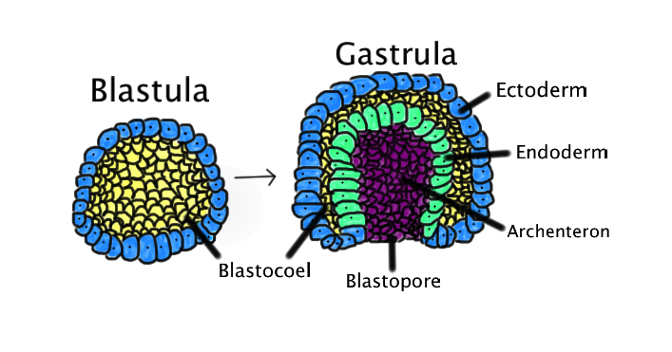
Эктодерма - голубой. Эндодерма - зелёный. Бластоцель - жёлтый. Первичная кишка - фиолетовый.

Slide 25
Способы образования мезодермы
Телобластический
Энтероцельный

Slide 26
Телобластический способ образования мезодермы
У первичноротых во время гаструляции на границе между эктодермой и энтодермой, по бокам бластопора, уже имеются две большие клетки (или несколько таких клеток).
Таким образом формируется средний пласт — мезодерма.
Телобласты, давая новые и новые поколения клеток мезодермы, остаются на заднем конце зародыша.

Slide 27
Энтероцельный способ образования мезодермы
В процессе гаструляции образуются карманоподобные выступы первичной кишки.
Эти выступы обособляются oт кишечника и отделяются от него в виде мешочков.
Полость мешочков превращается в целóм - вторичную полость тела. Целомические мешки могут подразделяться на сегменты.

Slide 28
Первичный органогенез
Первичный органогенез — процесс образования комплекса осевых органов.
В разных группах животных этот процесс характеризуется своими особенностями.
Например, у хордовых на этом этапе происходит закладка нервной трубки, хорды и кишечной трубки.
В ходе дальнейшего развития формирование зародыша осуществляется за счет процессов роста, дифференцировки и морфогенеза.
Рост обеспечивает накопление клеточной массы зародыша.
В ходе процесса дифференцировки возникают различно специализированные клетки, формирующие различные ткани и органы.
Процесс морфогенеза обеспечивает приобретение зародышем специфической формы.

Slide 29
При развитии многослойного зародыша последовательно образуются три полости: бластоцель, гастроцель, целом.
В дальнейшем происходят следующие преобразования:
Бластоцель может слиться с гастроцелью, как это происходит у земноводных, а может уменьшиться до узких щелей и превратиться в полости кровеносной системы.
Гастроцель превращается в полость средней кишки организма.
Целом образует вторичную полость тела.
Пространство между тремя зародышевыми листками заполняется мезенхимой. Она образуется путем выселения клеток из всех трех листков, но преимущественно из мезодермы.

Slide 30
Развитие оплодотворенного яйца ланцетника

Slide 31
Развитие зародыша на стадии нейрулы
После гаструляции у хордовых начинается следующий этап эмбрионального развития – нейруляция.
Происходит дальнейшая дифференцировка зародышевых листков с образованием из них тканей, органов и систем органов – гистогенез, органогенез, системогенез.

Slide 32
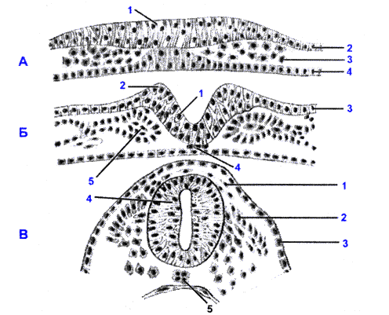
Нейруляция: А – нервная пластинка: 1 – нервная пластинка; 2 – эктодерма; 3 – мезодерма; 4 – энтодерма; Б – нервный желобок: 1 – нервный желобок; 2 – нервный валик; 3 – эктодерма; 4 – хорда; 5 – мезодерма; В – нервная трубка: 1 – нервные гребни; 2 – мезодерма; 3 – эктодерма; 4 – нервная трубка; 5 – хорда.

Slide 33
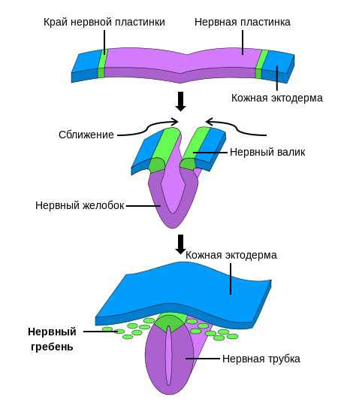
Формирование нервной трубки в ходе нейруляции
https://commons.wikimedia.org/wiki/File:Neural_Crest.png

Slide 34
Нейрула ланцетника

Slide 35
Симметрия
На ранних стадиях развития организм приобретает определенный тип симметрии, характерный для данного вида.
Для всех высокоорганизованных животных типична двусторонняя симметрия, т.е. их можно разделить на две симметричные половины только в одной плоскости.
Плоскость, проходящая по продольной оси от вентральной (брюшной) к дорсальной (спинной) поверхности, делит животное на две половины, правую и левую, являющиеся зеркальными отображениями друг друга.

Slide 36
Двусторонняя симметрия
Двусторонняя симметрия становится очевидной, как только в ходе эмбрионального развития начинается формирование органов.
У высших животных практически все органы закладываются попарно.
Это относится к глазам, ушам, ноздрям, легким, конечностям, большинству мышц, частей скелета, кровеносных сосудов и нервов.
Даже сердце закладывается в виде парной структуры, а затем ее части сливаются, образуя один трубчатый орган, который впоследствии перекручивается, превращаясь в сердце взрослой особи с его сложной структурой.

Slide 37
Метамерия (расчленение тела на сходные сегменты)
Метамерное строение кольчатых червей и членистоногих отчетливо видно на протяжении всей их жизни.
У большинства позвоночных первоначально сегментированное строение в дальнейшем становится мало различимым, однако на эмбриональных стадиях метамерия у них ясно выражена.

Slide 38
Для позвоночных характерно сегментарное расположение некоторых частей нервной, выделительной, сосудистой и опорной систем;
Однако уже на ранних стадиях эмбрионального развития на эту метамерию накладывается опережающее развитие переднего конца тела – т.н. цефализация.

Slide 39
Органогенез
У большинства животных одним из первых дифференцируется пищеварительный канал.
На ранних этапах эмбриогенеза зародыши большинства животных представляют собой трубку, вставленную в другую трубку; внутренняя трубка – это кишка, от ротового до анального отверстия.
Другие органы, входящие в систему пищеварения, и органы дыхания закладываются в виде выростов этой первичной кишки

Slide 40
Из передней части нервной трубки развивается головной мозг, а остальная ее часть превращается в спинной мозг.
Полость нервной трубки по мере разрастания нервной ткани почти исчезает – от нее остается лишь узкий центральный канал.
Головной мозг формируется в результате выпячиваний, впячиваний, утолщений и утоньшений передней части нервной трубки зародыша.
От образовавшегося головного и спинного мозга берут начало парные нервы – черепные, спинномозговые и симпатические.

Slide 41
Мезодерма образует парные и метамерные сомиты (блоки мышц), позвонки, нефротомы (зачатки органов выделения) и части репродуктивной системы.

Slide 42
Мезодерма образует парные и метамерные сомиты (блоки мышц), которые лежат по обе стороны от хорды, позвонки, нефротомы (зачатки органов выделения) и части репродуктивной системы.
Образование сомитов происходит в направлении от головного до хвостового конца.
Новая пара сомитов образуется сзади от последней уже сложившейся пары через определенный промежуток времени.
В сомите существует полость, ограниченная клетками, связанными между собой с помощью плотных контактов.
В каждом сомите различают склеротом, дерматом и миотом, их клетки имеют свои пути миграции и служат источником для различных структур .

Slide 43
Нейрула ланцетника

Slide 44
ИЗ ЭКТОДЕРМЫ:
Эпидермис кожи и его производные (сальные, потовые, молочные железы, ногти, волосы).
Нервная ткань, нейросенсорные клетки органов чувств.
Эпителий ротовой полости и его производные (слюнные железы, эмаль зубов, эпителий гипофиза).
Эпителий и железы анального отдела прямой кишки.

Slide 45
ИЗ ЭНТОДЕРМЫ:
Эпителий и железы пищевода (тимус, щитовидная железа, паращитовидные железы)
Эпителий дыхательной системы (трахеи, лёгкие )
Эпителий и железы всей пищеварительной трубки (включая печень и поджелудочную железу).
Переходный эпителий мочевого пузыря (аллантоис).

Slide 46
ИЗ МЕЗОДЕРМЫ:
Дерматомы – собственно кожа (дерма кожи).
Миотомы – скелетная мускулатура.
Склеротомы – осевой скелет (кости, хрящи).
Нефрогонотомы (сегментные ножки) – эпителий мочеполовой системы.
Спланхнотомы – эпителий серозных покровов (плевра, брюшина, околосердечная сумка), гонады, миокард, корковая часть надпочечников.
Нефрогенная ткань – эпителий нефронов почек.

Slide 47
ИЗ МЕЗЕНХИМЫ:
Все виды соединительной ткани (кровь и лимфа, рыхлая и плотная волокнистая соединительная ткань, соединительная ткань со специальными свойствами, костные и хрящевые ткани.
Гладкая мышечная ткань.
Эндокард.

Slide 48
Провизорные органы
Провизорные или внезародышевые органы – это структуры необходимые для нормального развития зародыша, но существующие временно.
Амнион — временный орган, обеспечивающий водную среду для развития зародыша. В эмбриогенезе человека он появляется на второй стадии гаструляции сначала как небольшой пузырек, дном которого является первичная эктодерма зародыша
Амниотическая оболочка образует стенку резервуара, заполненного амниотической жидкостью, в которой находится плод.
Желточный мешок — орган, депонирующий питательные вещества (желток), необходимые для развития зародыша.
У человека он образован внезародышевой энтодермой и внезародышевой мезодермой (мезенхимой).
Желточный мешок является первым органом, в стенке которого развиваются кровяные островки, формирующие первые клетки крови и первые кровеносные сосуды, обеспечивающие у плода перенос кислорода и питательных веществ.

Slide 49
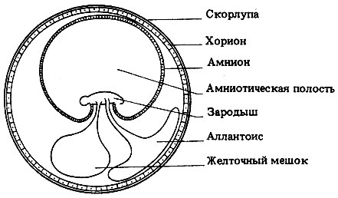

Slide 50
Провизорные органы
Аллантоис - небольшой отросток в отделе зародыша, врастающий в амниотическую ножку.
Является производным желточного мешка и состоит из внезародышевой энтодермы и висцерального листка мезодермы.
Пупочный канатик - представляет собой упругий тяж, соединяющий зародыш (плод) с плацентой.
Хорион, или ворсинчатая оболочка, развивается из трофобласта и внезародышевой мезодермы. Трофобласт представлен слоем клеток, образующих первичные ворсинки. Они выделяют протеолитические ферменты, с помощью которых разрушается слизистая оболочка матки и осуществляется имплантация. (плод можно сравнить с паразитом)
Плацента (детское место). Функции плаценты: дыхательная; транспорт питательных веществ, воды, электролитов; выделительная; эндокринная.

Slide 51
Основные клеточные процессы:
Пролиферация
Дифференцировка
Перемещение
Сортировка
Гибель клеток
Адгезия клеток

Slide 52
Пролиферация
Разрастание ткани путём размножения клеток делением.
Новообразование клеток и внутриклеточных структур (митохондрий, эндоплазматической сети, рибосом и др.).
Лежит в основе роста и дифференцировки тканей, обеспечивает непрерывное обновление структур организма.
Пролиферация различных клеток иммунной системы является основой иммуногенеза.
С помощью пролиферации ликвидируется образовавшийся при повреждении тканей дефект и нормализуется нарушенная функция, т.е. происходит регенерация тканей.

Slide 53
Пролиферация может приводить к уродливому увеличению органа, например при акромегалии, вследствие нарушения гормональных влияний.
Пролиферация клеток, утративших способность дифференцироваться в клетки того или иного органа, ведет к возникновению опухолей.
Одни органы и ткани обладают очень высокой способностью к пролиферации клеток (соединительная, кроветворная. костная ткань, печень, эпидермис, эпителий слизистых оболочек), другие — более умеренной (скелетные мышцы, поджелудочная железа, слюнные железы и др.), третьи —почти лишены этой способности (ЦНС, миокард).

Slide 54
Дифференцировка клеток
Процесс реализации генетически обусловленной программы формирования специализированного фенотипа клеток, отражающего их способность выполнять различные функции.
В процессе дифференцировки менее специализированная клетка становится более специализированной.
Например, моноцит развивается в макрофаг, промиобласт развивается в миобласт, который образуя синцитий, формирует мышечное волокно.
Деление, дифференцировка и морфогенез— основные процессы, путём которых одиночная клетка (зигота) развивается в многоклеточный организм, содержащий самые разнообразные виды клеток.
Дифференцировка меняет функцию клетки, её размер, форму и метаболическую активность.
Дифференцировка клеток происходит не только в эмбриональном развитии, но и во взрослом организме (при кроветворении, сперматогенезе, регенерации поврежденных тканей).

Slide 55
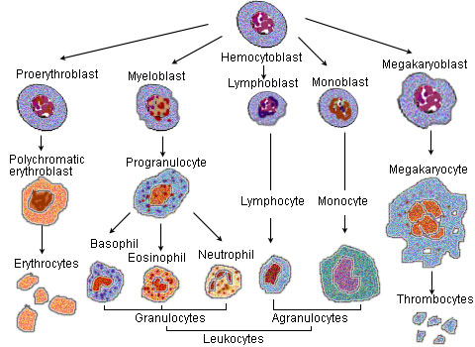

Slide 56
Стволовые клетки
Общее название для всех клеток, ещё не достигших окончательного уровня специализации (способных дифференцироваться).
Степень дифференцированости клетки (её «потенция к развитию») называется потентностью. Клетки, способные дифференцироваться в любую клетку взрослого организма, называются плюрипотентными.
Для обозначения плюрипотентных клеток в организме животных используется также термин «эмбриональные стволовые клетки».
Зигота и бластомеры являются тотипотентными, так как они могут дифференцироваться в любую клетку.

Slide 57
Перемещение клеток
Коллективное перемещение клеток учёные уподобили организованному хаосу — сила и направление движения варьируются по всей группе, но в целом перемещение происходит в нужном направлении.
Считается, что движение клеток происходит в соответствии с определёнными химическими указателями: клетки перемещаются туда, где концентрация интересующего их вещества больше или, напротив, меньше, если вещество опасно.
Одновременно клетка может руководствоваться адгезией, «прилипанием» к поверхности, по которой она перемещается, или к соседям, между которыми проползает.
У многоклеточных перемещение клеток внутри организма происходит под руководством специальных веществ, называемых морфогенами.
Эти морфогены руководят формированием тканей, ростом и развитием зародыша и т. Д.

Slide 58
Сортировка
Морфогенез возникает из-за изменений в клеточной структуре или из-за взаимодействий клеток в тканях.
Клетки некоторых типов сортируются.
Это означает, что клетки собираются в кластеры так, чтобы максимизировать контакт с клетками того же типа. Происходит агрегация клеток — слипание клеток в многоклеточное образование — агрегат.

Slide 59
Гибель клеток
Клеточная гибель — разрушение как отдельных клеток, так и клеток в составе погибающей ткани.
Эти изменения широко распространены и встречается как в норме, так и в патологии.
Физиологическая и возрастная гибель клеток, как правило, происходит по механизму апоптоза.
Насильственная клеточная гибель может реализоваться как путём апоптоза, так и онкоза.

Slide 60
Механизм гибели клетки
Апоптоз – активная форма клеточной гибели, реализующаяся при участии специального генетически детерминированного механизма саморазрушения, требующего затрат энергии АТФ.
Онкоз – пассивная форма клеточной гибели, при которой не происходит активации энергозависимого генетически детерминированного механизма саморазрушения клетки.
При апоптозе в клетке происходит активация особых генов (летальные гены), на матрице которых синтезируются специальные белки, обеспечивающие разрушение клетки (летальные протеины).

Slide 61
Физиологическая (естественная) гибель клеток — разрушение клеток в ходе нормального онтогенеза.
Благодаря естественной убыли клеток регулируется постоянство состава ткани (структурный, или тканевый, гомеостаз).
Другим механизмом его регуляции является регенерация, обеспечивающая обновление и восстановление тканевых элементов.
Насильственная гибель клеток. — явление патологическое, лежит в основе некроза.
Насильственная гибель клеток возникает при воздействии чрезмерного по силе повреждающего фактора. Природа фактора при этом может быть различной — физической, химической, биологической.
Возрастная (старческая) гибель клеток наблюдается в стареющем организме.

Slide 62
Адгезия
Многие простые ткани, включая большинство эпителиев , образуются из клеток-предшественников в результате того, что клетки-потомки удерживаются вместе, будучи прикрепленными к внеклеточному матриксу или (и) друг к другу.
Структура ткани активно поддерживается за счет селективной адгезии, которую клетки устанавливают и последовательно развивают.
Селективная адгезия важна в развитии тканей сложного происхождения.
Например, клетки нервного гребня отделяются от нервной трубки , с которой они были исходно ассоциированы, и мигрируют по специфическим путям в другие районы, где они ассоциируют друг с другом и с другими клетками с образованием различных тканей, включая ткани периферической нервной системы .
Механизмом направления мигрирующих клеток к месту назначения может быть хемотаксис или отложение адгезивных молекул , направляющих миграцию клеток по нужным путям.

Slide 63
Адгезия клеток зародышевых листков:
а
б
а—смесь диссоциированных клеток гаструлы амфибий,
б—клетки эктодермы, мезодермы и энтодермы, группирующиеся послойно путем адгезии

Slide 64
Эмбриональный период заканчивается выходом из яйцевых оболочек или рождением (у млекопитающих).

Slide 65
1.2. Постэмбриональное развитие
Постэмбриональное развитие бывает прямым и непрямым.
Прямое развитие — развитие, при котором появившийся организм идентичен по строению взрослому организму, но имеет меньшие размеры и не обладает половой зрелостью.
Дальнейшее развитие связано с увеличением размеров и приобретением половой зрелости: развитие рептилий, птиц, млекопитающих.
Постэмбриональное развитие сопровождается ростом.

Slide 66
Непрямое развитие - личиночное развитие, или развитие с метаморфозом.
Появившийся организм отличается по строению от взрослого организма, обычно устроен проще, может иметь специфические органы, такой зародыш называется личинкой.
Личинка питается, растет и со временем личиночные органы заменяются органами, свойственными взрослому организму (имаго): развитие лягушки, некоторых насекомых, различных червей.

Slide 67
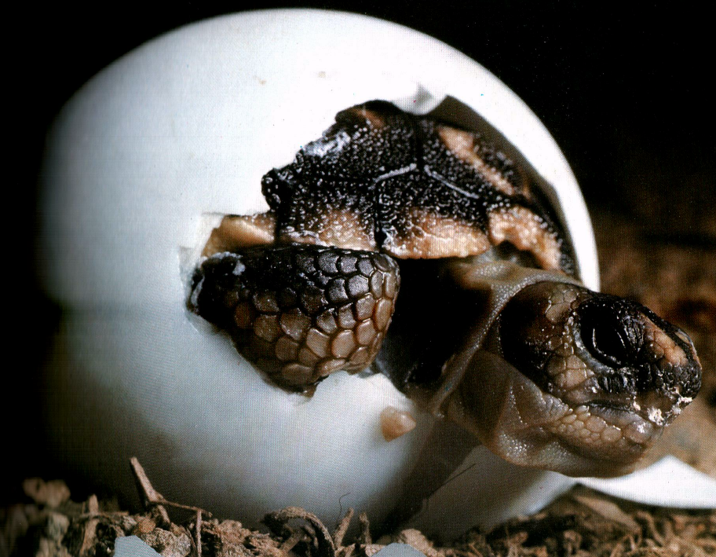
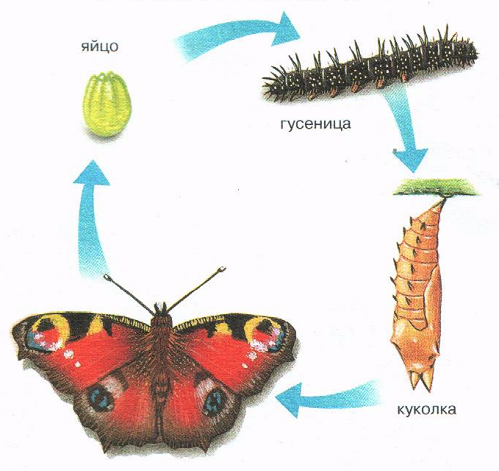
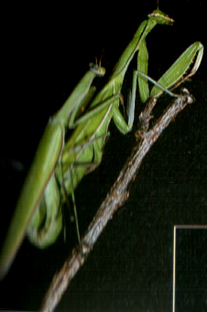
Постэмбриональный онтогенез
Прямое развитие
С метаморфозом
неполным
полным

Slide 68
Развитие человека после рождения
1. Новорожденный (1-10 дней); для данного периода характерно вскармливание ребенка молозивом
2. Грудной возраст (10 дней - 1 год); вскармливание ребенка молоком; интенсивный рост тела (вес увеличивается в три раза, рост - в 1,5); в 0,5 года прорезываются молочные зубы
3. Раннее детство (1 - 3 года); прорезывание молочных зубов завершается к двум годам
4. Первое детство (4 - 7 лет); в 6 лет начинают прорезываться первые постоянные зубы
5. Второе детство (отрочество, 8-12 лет; у девочек 8 - 11 лет); активизируются процессы роста (главным образом, в длину), появляются вторичные половые признаки
6. Подростковый возраст (13 - 16 лет; у девочек 12 - 15 лет); активное половое созревание, формирование вторичных половых признаков; у мальчиков появляются поллюции и ломается голос, у девочек - начинаются менструации и развиваются молочные железы; у обоих полов отмечается скачкообразное увеличение роста (пубертатный скачок)
7. Юношеский возраст (17 - 21 год; у девушек 16 - 20 лет); окончание процессов роста и формирования организма
8. Зрелый возраст (22 - 60 лет; у женщин - 21 - 55 лет); существенных изменений формы и строения тела не происходит
9. Пожилой возраст (61 - 74 года; у женщин - 56 - 74 года); уменьшение веса и роста вследствие дстрофических и атрофических изменений тканей и органов и снижения в них воды
10. Старческий возраст (75 - 90 лет); изменения роста, веса и строения тела
11. Долгожители (свыше 90 лет)
Периодизация постнатального онтогенеза приводится в соответствии с рекомендациями VIII конференции по проблемам возрастной морфологии, физиологии и биохимии (1965)

Slide 69
Старение- это процесс возрастных изменений, в результате которых снижаются приспособительные способности организма и утрачивается способность к размножению.
Признаки старения:
Нарушения на молекулярном уровне:
-процессов репликации;
- транскрипции;
- трансляции;
- снижение активности ферментов;
- возникают спонтанные нарушения ДНК, различных видов РНК Нарушения на клеточном уровне:
Снижается митотическая активность;
Увеличивается число хромосомных и геномных мутаций;
Уменьшается содержание воды в клетке;
Изменяется активный транспорт;
снижается содержание АТФ, и т.д.

Slide 70
Изменения на органном уровне:
увеличение АД;
жизненная ёмкость лёгких;
в стенках сосудов;
уменьшение основного обмена;
уменьшение активности щитовидной железы и т.д.
Изменения на организменном уровне:
изменение внешних признаков:
осанка;
кожа;
слух;
зрение;
память и т.д.

Slide 71
??
Назовите основные этапы эмбриогенеза.

Slide 72
Рекомендованная литература
- Обязательная
1.Биология: учебник: в 2 кн/ ред. В.Н. Ярыгина.- М.: Высш.шк., 2007
- Дополнительная
1. Биология: учебник /ред. Н.В. Чебышев.- М.: ГОУ ВУНМЦ МЗ РФ, 2005
2. Биология: медицинская биология, генетика и паразитология: учебник/ А.П. Пехов.- М.: ГЭОТАР – Медиа, 2010.
-Электронные ресурсы
ИБС КрасГМУ
БД МеdArt
БД Ebsco

Slide 73
Спасибо за внимание !

